Slide 1






UBND QUẬN LONG BIÊN
TRƯỜNG MẦM NON NẮNG MAI
Khám phá¸
Một số phương tiện giao thông đường bộ
Lứa tuổi: MGB C1

Slide 2

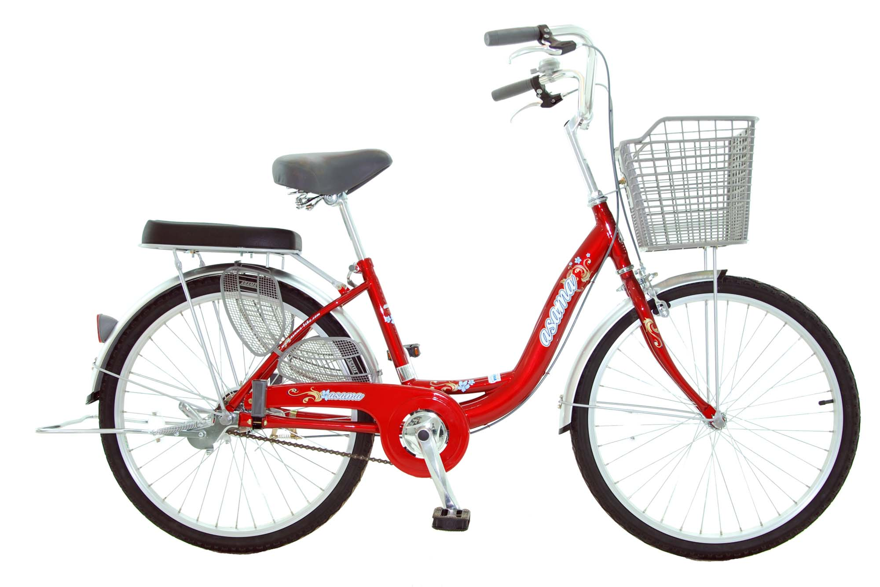
Phương tiện xe 2 bánh
XE ĐẠP

Slide 3
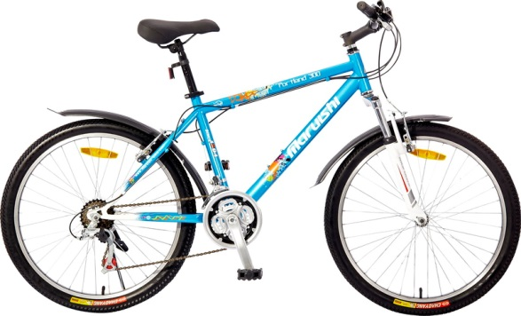
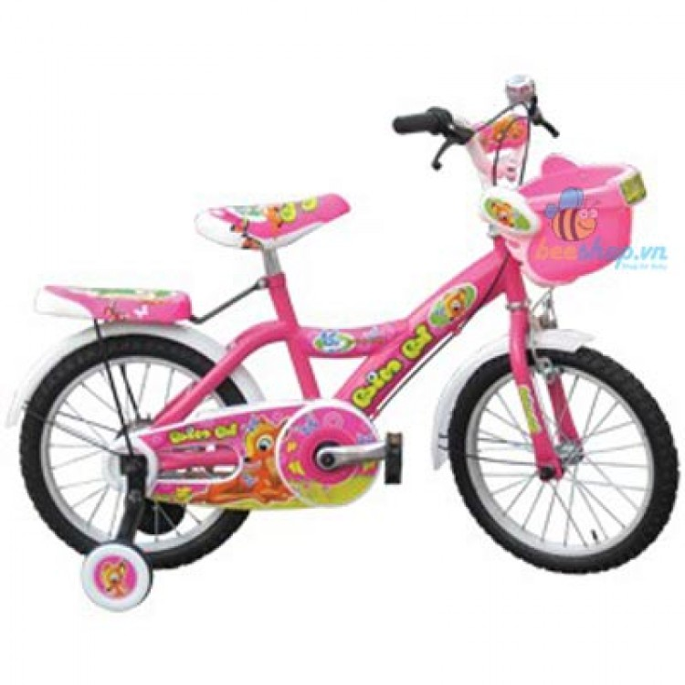
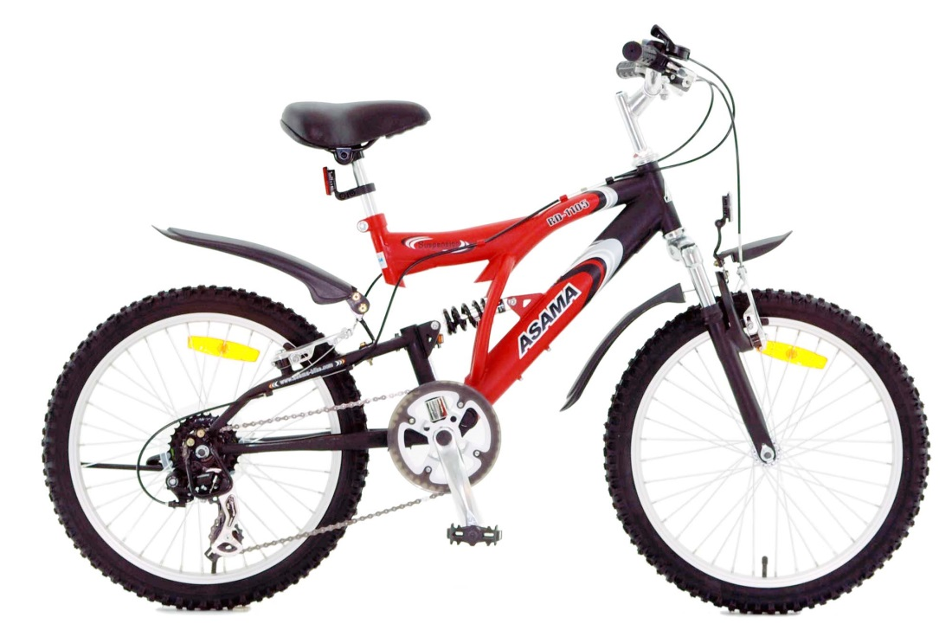
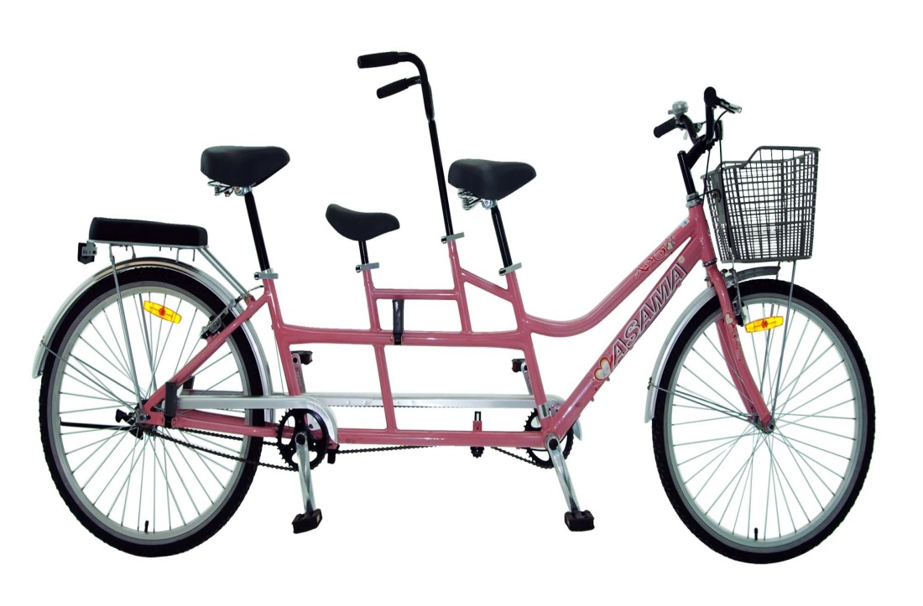
MỘT SỐ LOẠI XE ĐẠP

Slide 4

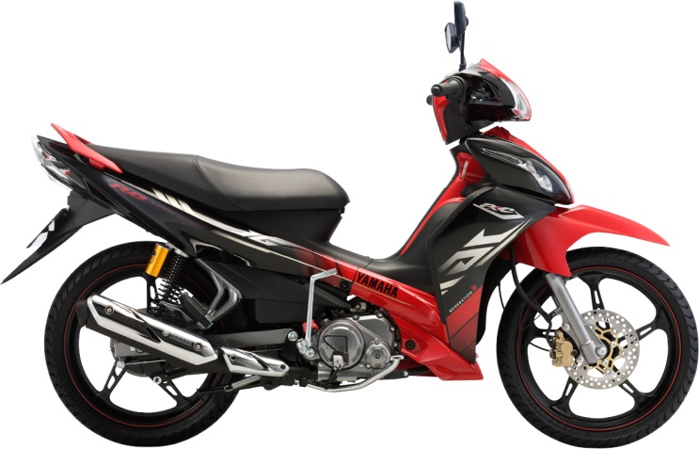
XE MÁY

Slide 5
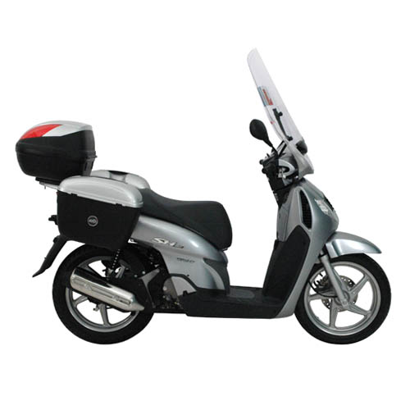
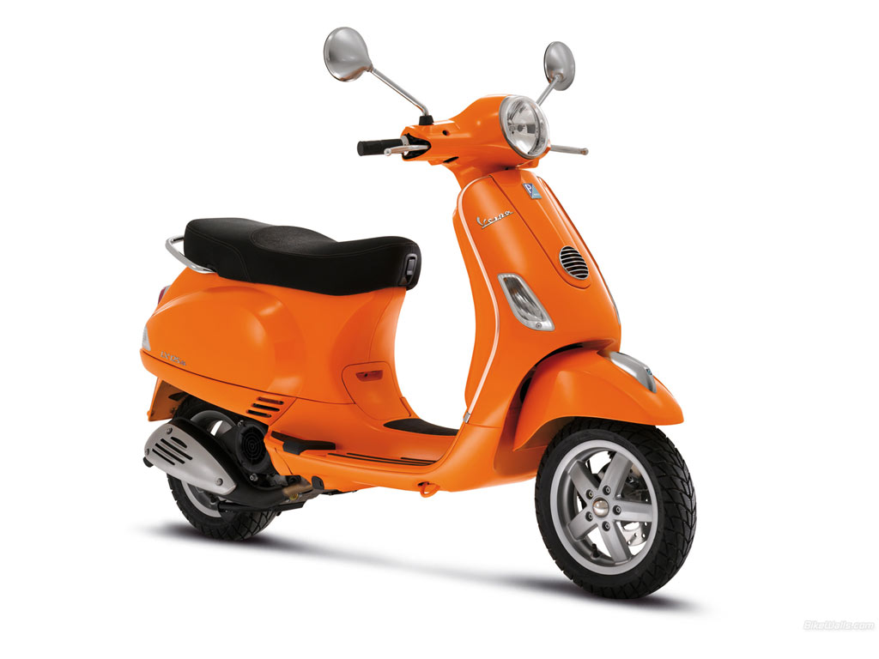

Slide 6

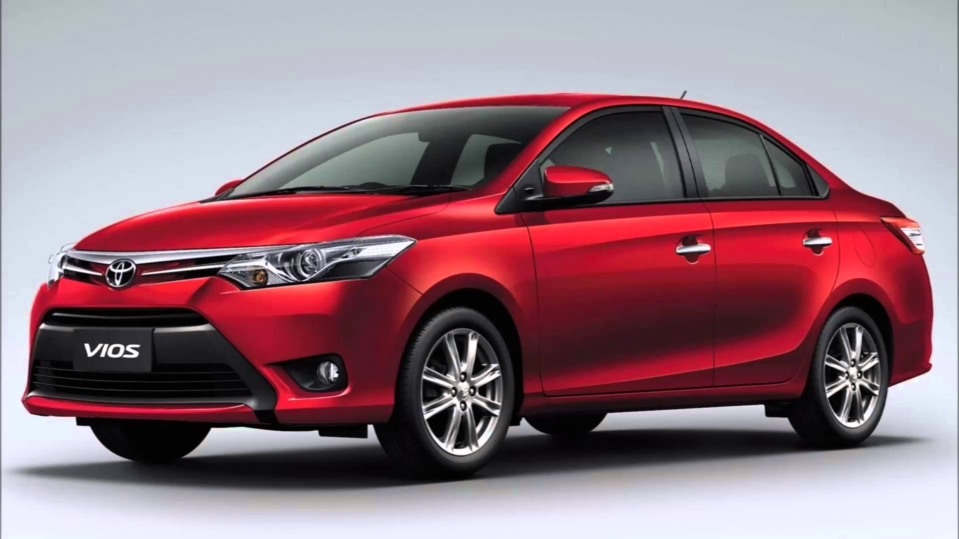
XE ÔTÔ

Slide 7
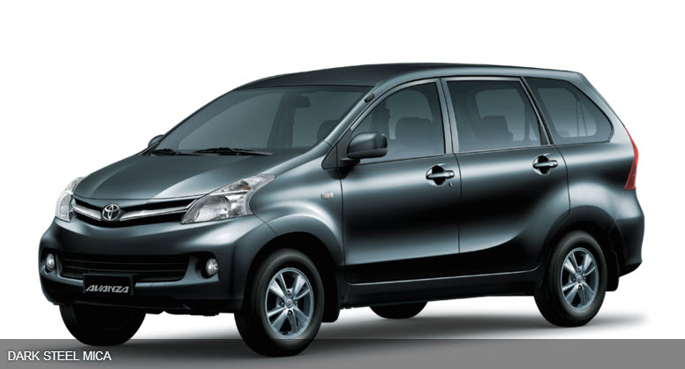
XE ÔTÔ

Slide 8

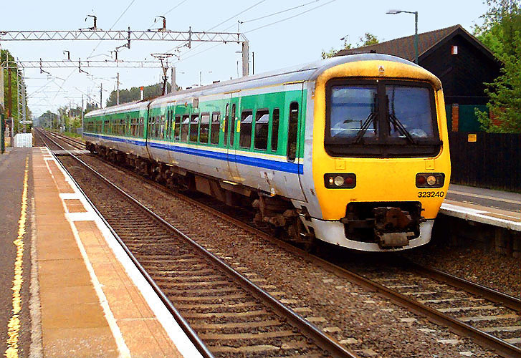

Slide 9
Giống nhau:
Xe đạp và xe ô tô đều là phương tiện giao thông đường bộ, đều dùng chở người và hàng hóa
+ Khác nhau:
Xe ô tô: có 4 bánh, chạy được nhờ vào động cơ, có tiếng còi bim bim.
Xe đạp: có hai bánh, đi được nhờ vào sức người từ đôi bàn chân người, có tiếng còi kinh coong.
Ngoài xe ô tô và đạp, tàu lửa ra bạn nào còn biết các phương tiện nào nữa?

Slide 10

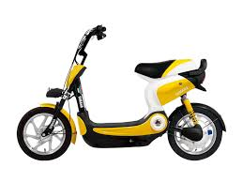
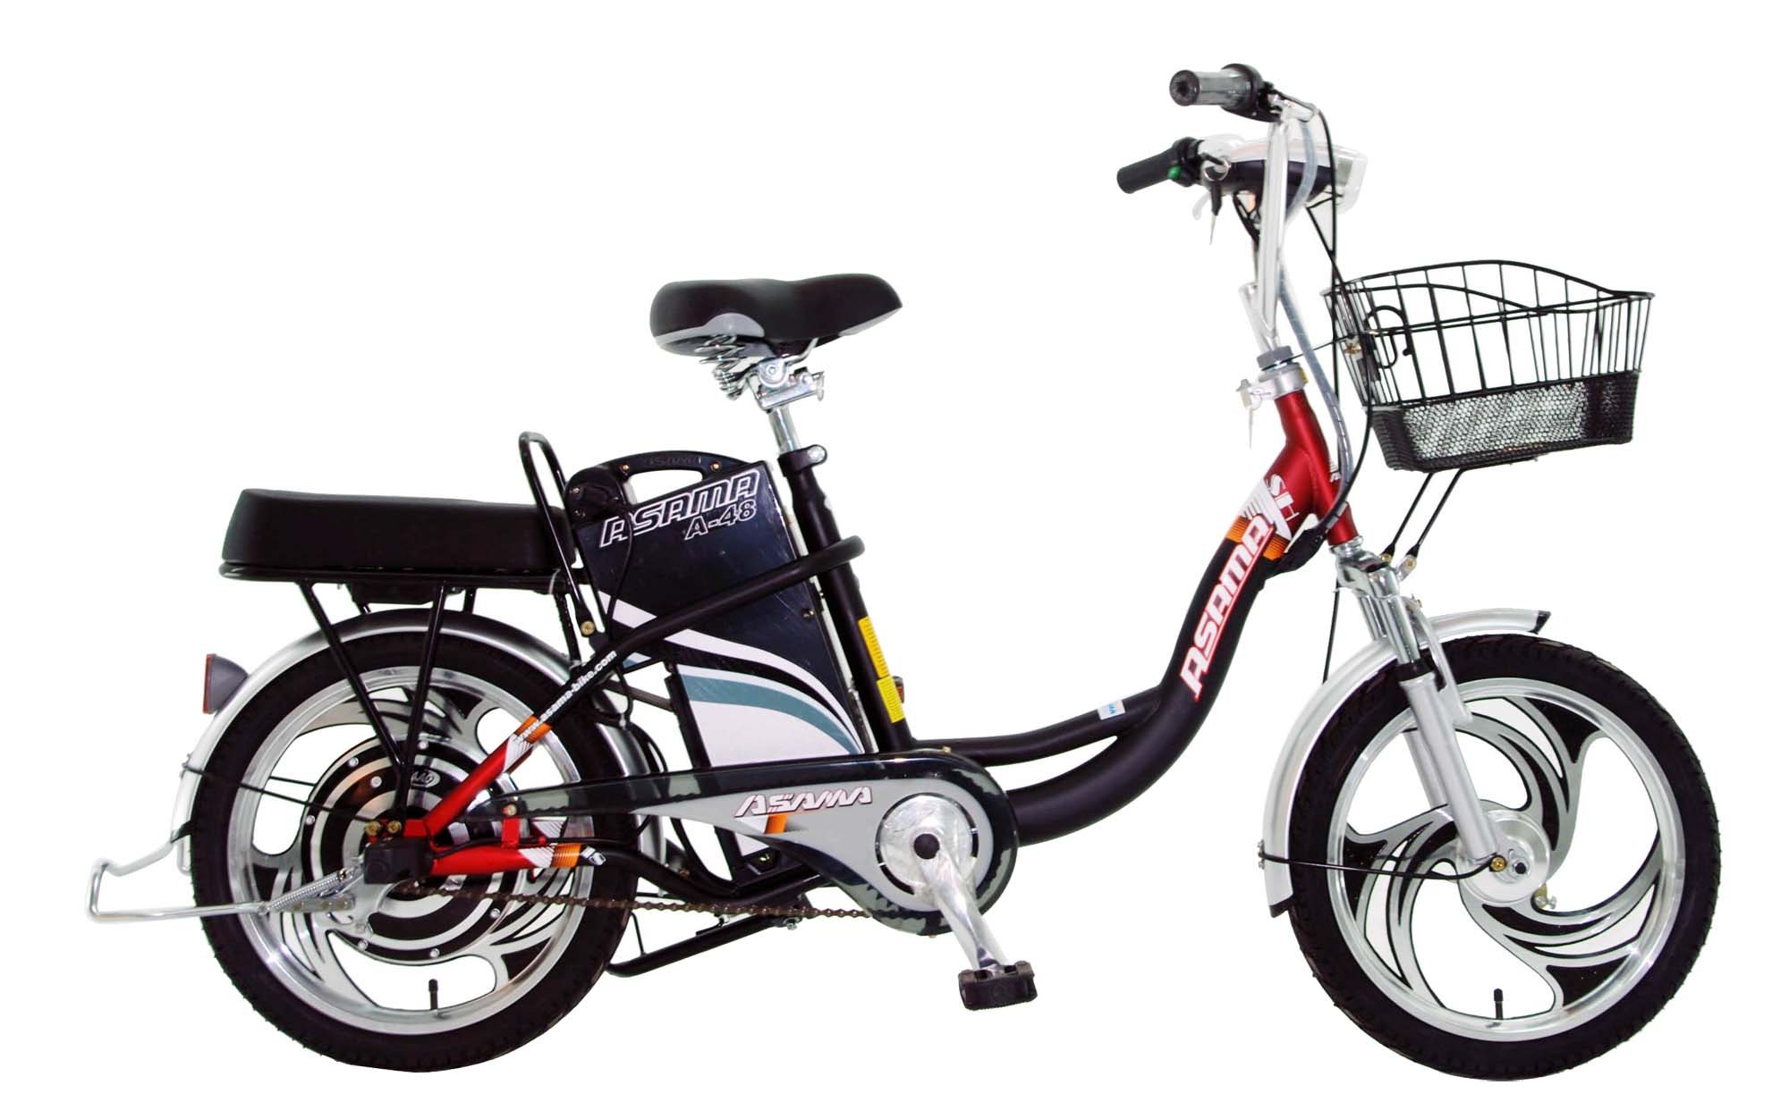
XE ĐẠP ĐIỆN
Ngoài ra còn 1 số xe khác như:

Slide 11
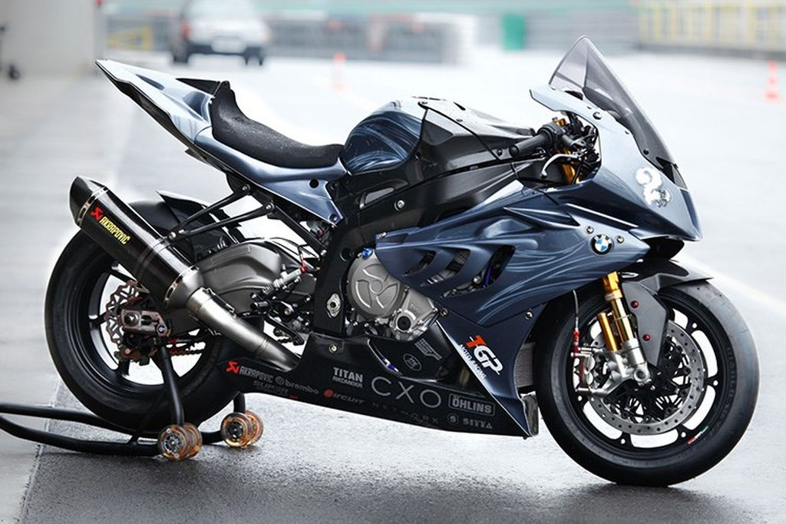
XE MÔTÔ

Slide 12
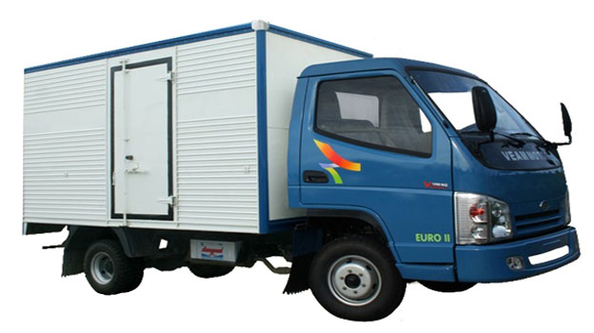
XE TẢI

Slide 13
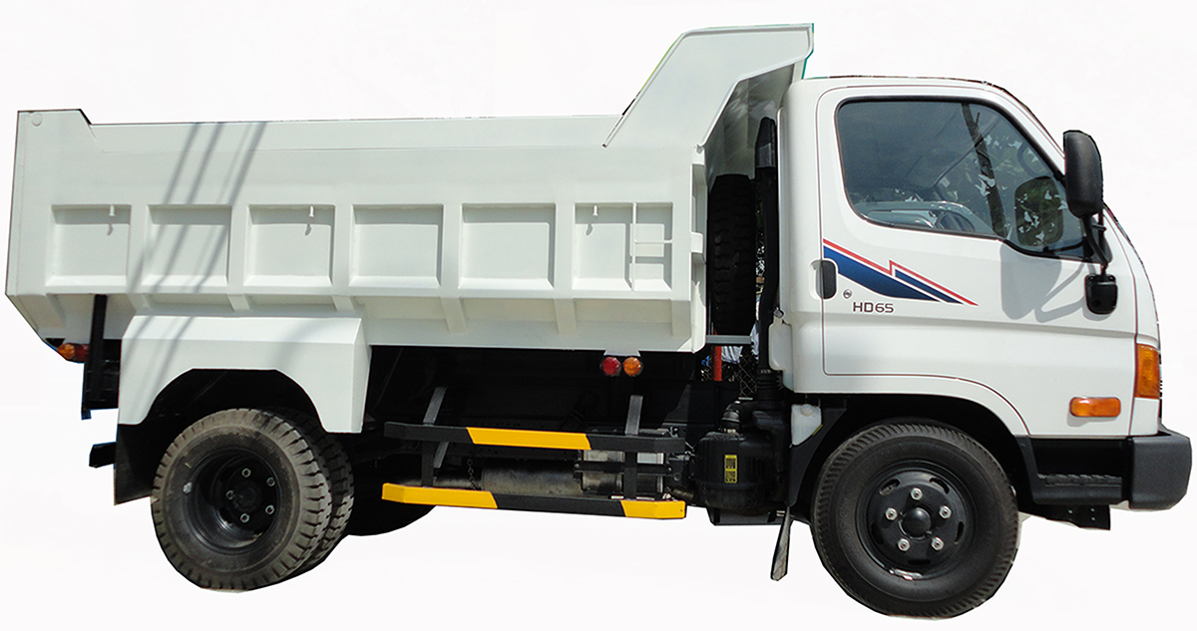
XE TẢI

Slide 14
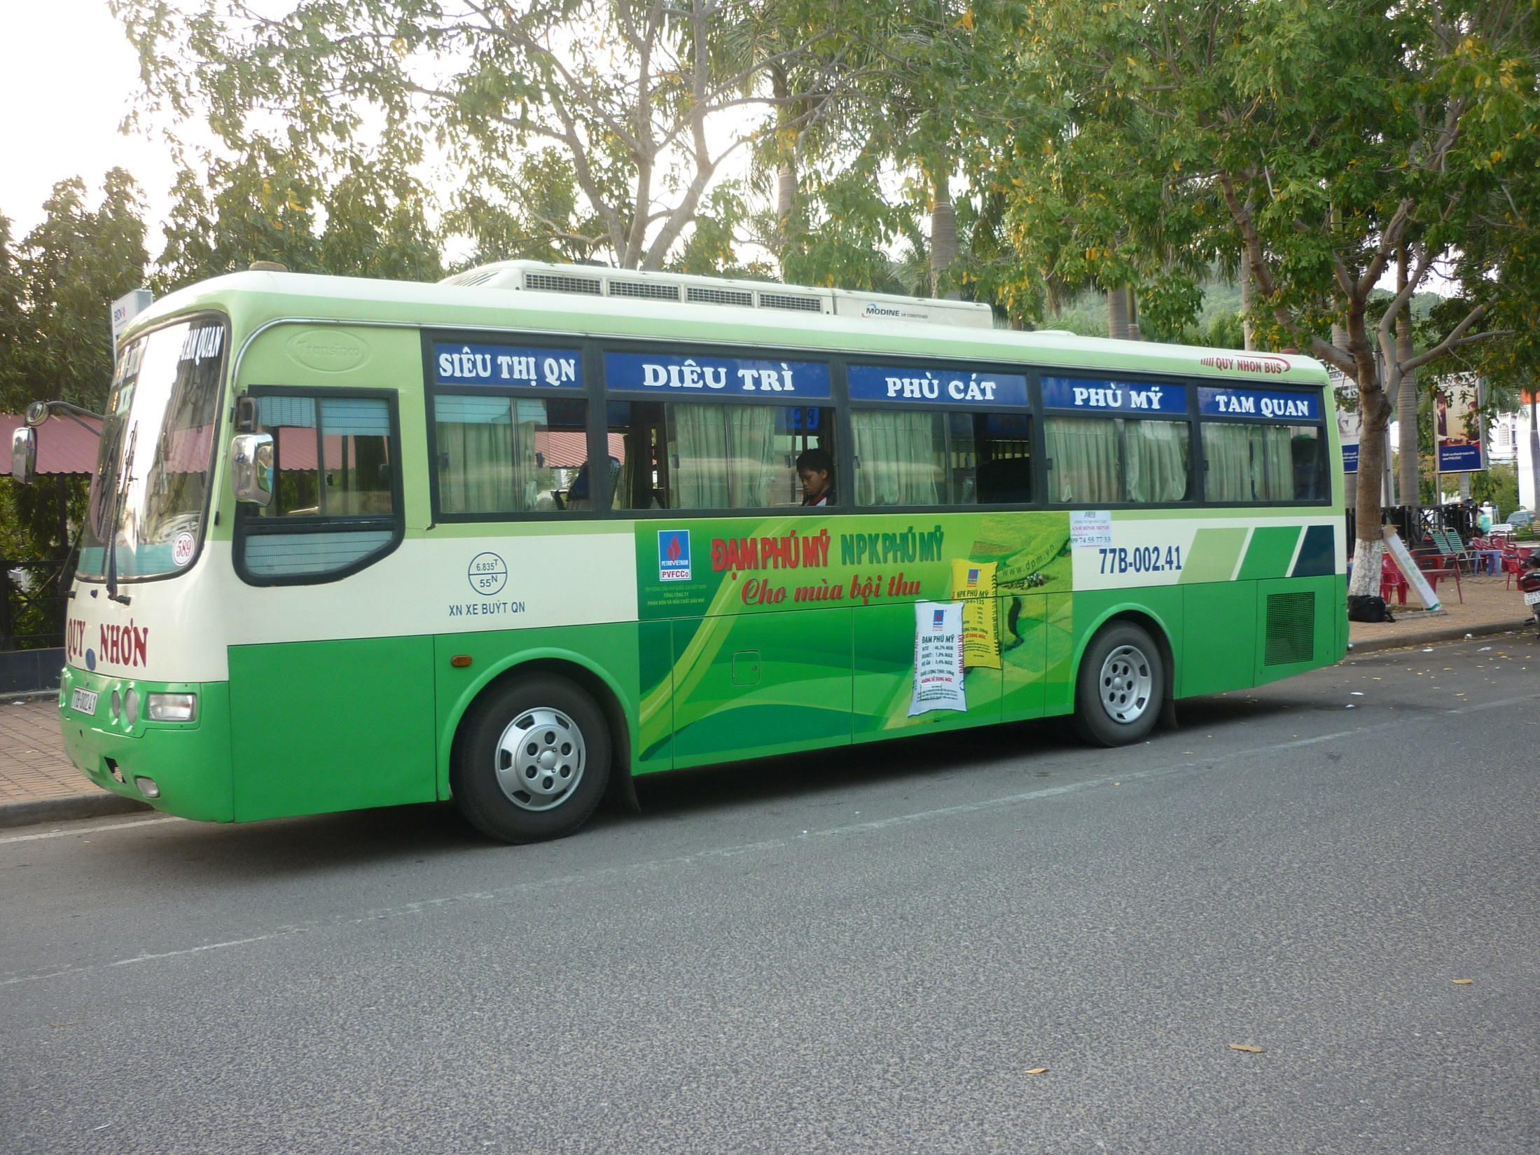
XE BUÝT

Slide 15

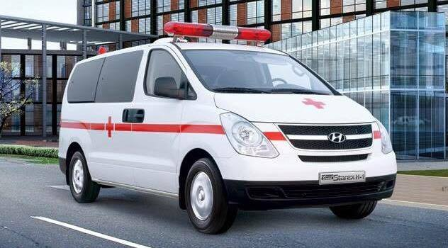
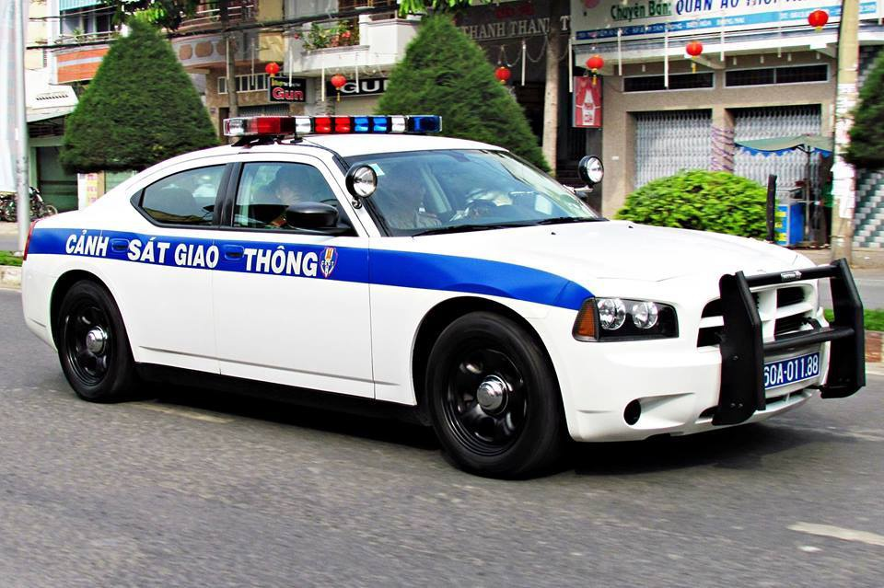
XE CẤP CỨU
XE CẢNH SÁT

